Slide 1
i
insightx
V 6 . 0 . 0 - A L P H A · L I V E
RELEASE NOTES · 2026-05-19
從 async 到 sync，
從本地到雲端。
v5 → v6 — 工作區持久化、Turso 雲端 DB、HF Spaces 部署、Codex img2 雜誌封面
INSIGHTX · v6.0.0-ALPHA · MIT
Jordan711-insightx-demo.hf.space

Slide 2
§ 01
THE JOURNEY
四個版本，半年。
從一次性的店家分析 demo，到雲端部署的持久工作區。
v3
2026-04
Google Maps + YouTube 雙模式
v4
2026-04
single-file React + magazine UI
v5
2026-05
持久工作區 + 9-table schema
v6
2026-05
Turso + HF Spaces + sync 重寫

Slide 3
§ 02
V5 — WORKSPACE
從一次性分析，變成你的店家檔案。
v5 加了 9-table schema、cascade-delete、SSE job streaming。
9 張資料表
User · Workspace · Store · ReviewSource · ScrapeJob · Review · AnalysisRun · GeneratedAsset · Report
Async SQLAlchemy 2.0
FastAPI + asyncpg / aiosqlite，全 ORM
Cascade 刪除完整性
DELETE /stores 連帶清掉 sources / jobs / reviews / runs / reports
3 輪 Codex peer review
Round 3 加上 passive_deletes + _safe_commit_or_log race-window 保護

Slide 4
§ 03
THE TURSO PIVOT
為什麼 v6 把整個 stack 改 sync？
因為 Turso 的 Python driver 只支援 sync — async 路根本走不通。
v5 ASYNC ✗
v6 SYNC ✓
FastAPI 0.109 + async routes
FastAPI 0.109 + sync routes (threadpool)
SQLAlchemy 2.0 + asyncpg / aiosqlite
SQLAlchemy 2.0 + sqlalchemy-libsql
asyncio.create_task() bg workers
threading.Thread(daemon=True) workers
asyncio.Queue + Event
queue.Queue + threading.Event
─
─
create_async_engine('sqlite+libsql://...')
create_engine('sqlite+libsql://...')
→ InvalidRequestError
→ works
sqlalchemy-libsql 0.2 不支援 async
Turso libsql 完全可用
Turso 是 SQLite-compatible 的 serverless DB；libsql 是它的 Rust 實作，
Python binding 還沒做 async wrapper — sync 是唯一路。

Slide 5
§ 04
V6 STACK
整條鏈，全部 sync。
Web 層、ORM、background worker、alembic migration — 都不再有 async/await。
FRONTEND
Babel-standalone React · single-file SPA
WEB
FastAPI sync routes · uvicorn threadpool
LLM
google-genai · MODEL_CHAIN multi-fallback · per-call timeout
JOBS
threading.Thread daemons · queue.Queue · threading.Semaphore
ORM
SQLAlchemy 2.0 sync · sqlalchemy-libsql + libsql-experimental
DB
Turso (libsql, serverless SQLite) · ~30ms 日本機房 latency

Slide 6

§ 05
V6 — HERO ILLUSTRATION
Codex img2 重新繪製 hero。
Saul Bass × 新雜誌 × risograph — 不是程式畫的，是 AI 算的編輯級插圖。
概念：universal listening post
中央 sonar 接收器 + 周圍 7 個 source emitter：
⭐ Google Maps 星等 pin
🎙 麥克風 + 聲波（廣義 audio）
▶ YouTube play + comment stack
💬 chat bubble
❤ heart + comment count (IG-like)
☰ scroll/list (Threads/TikTok-like)
✉ quote envelope（任何書面意見）
Dotted arrows 從各 source 指向中心 — 多源匯流。負空間留給未來 platform。

Slide 7
§ 06
V6 — LLM RESILIENCE
Gemini 掛了，使用者不該知道。
MODEL_CHAIN 自動切換 — 5xx / 429 / transport 錯誤都會 fall through 到下一個 model。
PRIMARY
FALLBACK 1
FALLBACK 2
FALLBACK 3
gemma-4-26b-a4b-it
gemma-4-31b-it
gemini-2.5-flash
gemini-2.5-flash-lite
→
→
→
MoE Active 4B 推論快
Dense 31B thinking on
Google GA 高 quota
輕量備援 最後保險
ClientError 4xx 非 429（我們的 bug）→ 立即 raise，不浪費時間試其他 model
ServerError 5xx / RESOURCE_EXHAUSTED / NetworkError → 下一個 model
Per-call http_options.timeout 用剩餘 budget 算 → 單次 attempt 不會超過總 budget

Slide 8
§ 07
V6 — DEPLOY
$0/月跑在 Hugging Face Spaces。
單階段 Docker、Turso libsql、Codex 3 輪 deploy review APPROVE。
5 個步驟
Dockerfile 重點
1.
turso db create insightx-demo --location nrt
· FROM python:3.10-slim · 單階段
2.
huggingface.co/new-space → Docker SDK
· port 7860（HF default）
· non-root uid=1000 user
3.
設 5 個 Space secrets
· alembic upgrade head 開機時跑
4.
git clone Space repo → cp 原始碼 → git push
· HEALTHCHECK /api/meta
5.
等 build (~3min) → 上線
· JSON-form CMD + exec → uvicorn IS PID 1
· image size 408 MB（移掉 build-essential 後）

Slide 9
§ 08
V6 — BRIDGE
Landing 分析 → 工作區持久化。
v4 stateless + v5 持久 schema 之間的橋，default OFF（多租戶安全）。
Before v6 →
v4 /api/analyze · 一次性 · ✗ 不寫 DB
→ /workspace/ 永遠空空的
v6 fix →
_persist_v4_analyze_to_workspace() bridge
✓ 寫入 Store · ReviewSource · ScrapeJob · Review · AnalysisRun
✓ Dedupe by ReviewSource.external_url（同 URL 重分析 = 更新）
✓ 非 fatal（失敗 log + 吞，user 看到的 API 回應不受影響）
✓ Gate: IX_ENABLE_V4_WORKSPACE_PERSIST=1 才開
⚠️ 為什麼 default OFF：v5α 用 hardcoded default user，公開 demo 開了會讓 visitor 互看資料。
Cookie-based session scoping 在 v6.1 路線上。

Slide 10
§ 09
CONSENSUS
8 輪 Codex peer review，全部 APPROVE。
雙 AI 共識才打 v6.0.0-alpha tag。
Phase 1: Sync refactor
R1
BLOCK
per-call LLM timeout, queue cleanup, SSE worker cancel
R2
NEEDS-WORK
needed producer-pop + idle reset
R3
APPROVE
consensus
Phase 2: HF Spaces deploy
R1
NEEDS-FIXES
report regen, build-essential, HEALTHCHECK
R2
WITH-NOTES
initial recipe missing .dockerignore
R3
APPROVE
clean
Phase 3: Pre-freeze full project
R1
BLOCK
multi-tenant privacy via bridge
R2
APPROVE
env-gate + deferred items doc'd

Slide 11
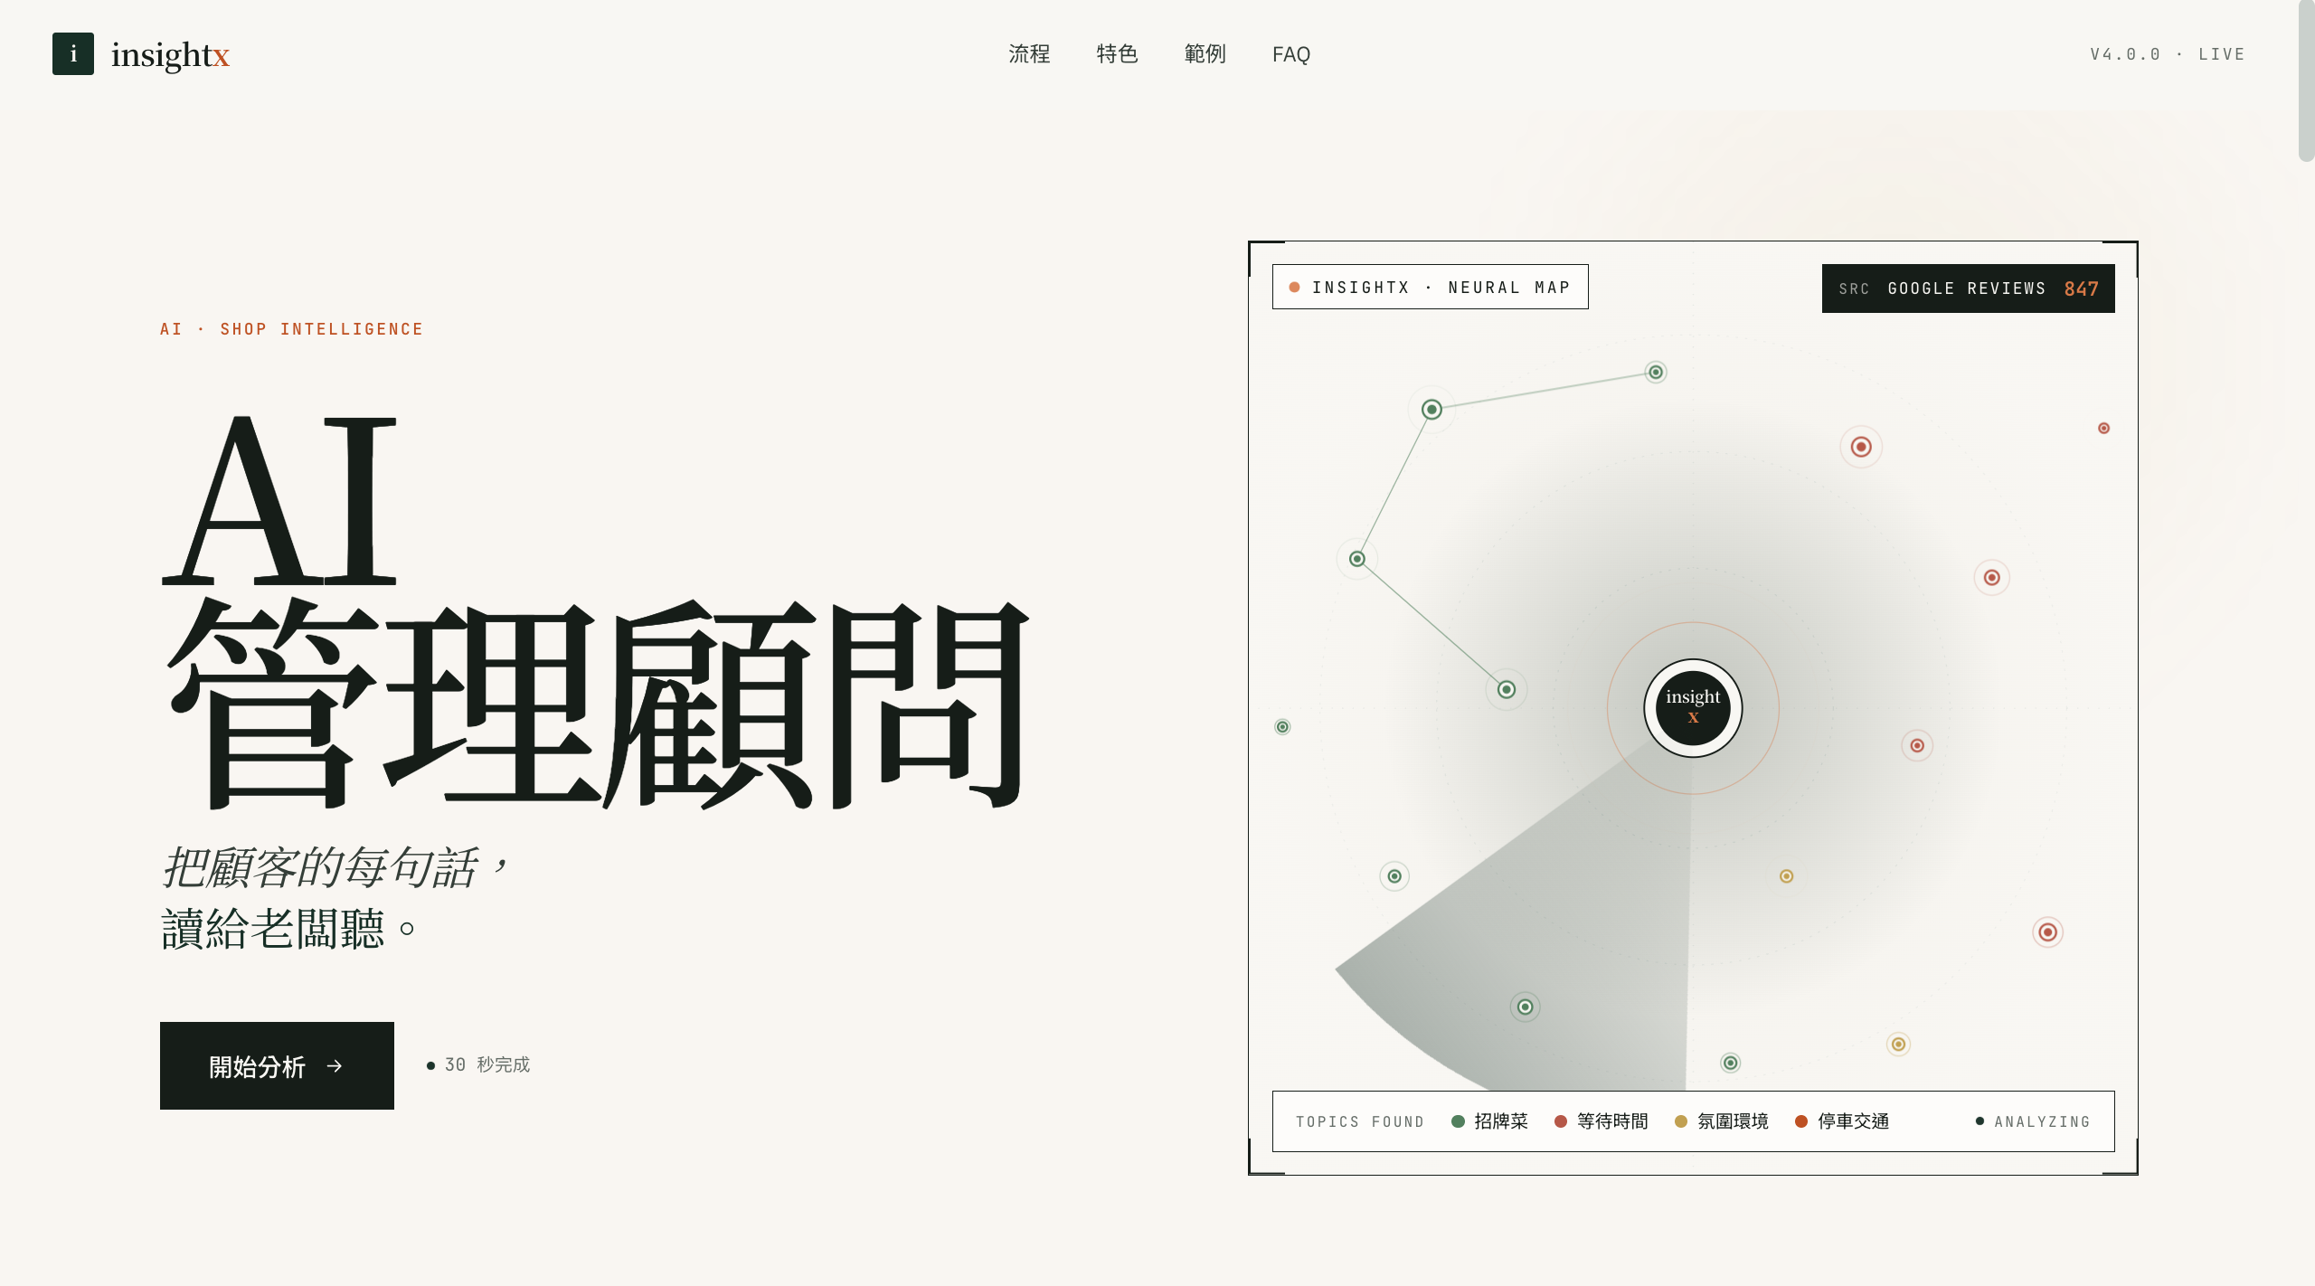
§ 10
LIVE DEMO
現在就試。
Jordan711-insightx-demo.hf.space — 不用註冊、不用安裝、月費 $0。
DEMO URL
Jordan711-
insightx-demo
.hf.space
貼 Google Maps URL
STACK
· HF Spaces Free
· Turso libsql
· Gemini × 4 models
· FastAPI sync

Slide 12
§ 11
ARCHITECTURE
整個系統，一張圖。
HF Spaces Docker container 接 Turso DB · Gemini API · Serper + YouTube Data API。
HF SPACES (DOCKER, port 7860)
Turso
libsql, nrt region 5GB free
FastAPI sync
/api/* (v4 stateless) · /api/v5/* (persistent) · /workspace/
Gemini API
4-model chain free tier
LLMService
SessionLocal
Threads
Serper
MODEL_CHAIN
sync ORM
bg workers
Google Maps reviews
ScraperService (Serper + YouTube Data v3 + library fallback)
YouTube API
Data v3 10k units/day

Slide 13
§ 12
V6.1 ROADMAP
已知限制，5 條全交給 v6.1。
Codex 在 pre-freeze review 找到的；alpha 階段可接受，正式版必修。
1.
Cookie-based session scoping
目前 hardcoded default user；v6.1 用 HttpOnly cookie + per-visitor anonymous user
2.
v5 by-id endpoints 加 ownership scoping
_get_owned_store(session, store_id) helper + 12+ 端點 audit
3.
Store UniqueConstraint(workspace_id, primary_url)
alembic migration + IntegrityError retry → 防 concurrent dup
4.
Review dedupe via external_id
sha256(source_id|author|date|text)[:32]，配合既有的 UniqueConstraint
5.
AnalysisRun.model_id 記真實 post-fallback model
_generate() 改回 (text, model_used) tuple

Slide 14
i
insightx
FROZEN · 2026-05-19
v6.0.0-alpha
is live.
Try it: https://Jordan711-insightx-demo.hf.space
Source: github.com/GKS711/InsightX
Tag: v6.0.0-alpha · Branch: claude/v6-sync-refactor
BUILT WITH Codex peer review · auto-debug skill · 雙 AI 共識

